Slide 1
Chapitre 7
Implémentation de sites pour gérer la réplication Active Directory
Module S44

Slide 2
Plan du cours
Fonctionnement de la réplication
Optimisation de la réplication
Topologie de réplication
Utilisation des sites pour optimiser la réplication
Résolution des conflits de réplication
Protocoles de réplication

Slide 3
1. Fonctionnement de la réplication
Présentation de la réplication
Réplication d'attributs à valeurs multiples liés

Slide 4
Présentation de la réplication
La réplication est le processus permettant la propagation dans d’autres DC d’une modification affectant un objet AD dans un DC
Une réplication a lieu en réponse à des modification dans l’une des copies de la base de données AD (ex: Ajout d’un objet AD)

Slide 5
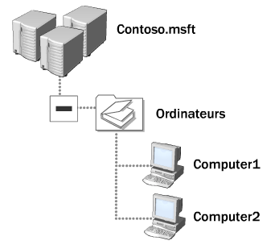
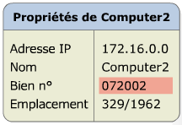
Présentation de la réplication
Une réplication a lieu en réponse à des modification dans l’une des copies de la base de données AD
Ajout
Modification
Modification du conteneur
Suppression
Bts-Ordinateurs

Slide 6
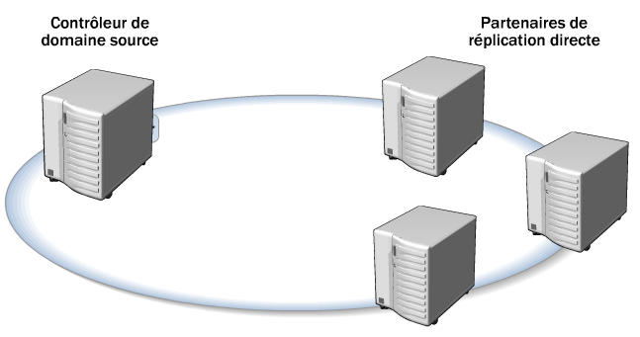
Présentation de la réplication
Demande de modification
Notification de modification
Notification de modification
Notification de modification
Mise à jour
Mise à jour
Mise à jour
Demande de modification
Demande de modification
Les partenaires de réplication demandent alors les modifications auprès du DC
Lorsqu’une modification intervient sur un DC, celui-ci notifie ses partenaires de réplication à l’intérieur du même site
Le DC source répond à la demande de modification en envoyant les informations actualisées ou il la place dans une file d’attente

Slide 7
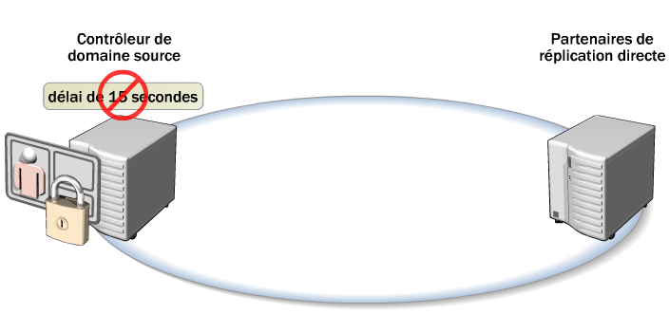

Présentation de la réplication
Délai de 3 secondes
Délai de 15 secondes
Notification de modification
Notification de modification
Notification de modification
Notification de modification
Réplication urgente
Les mises à jour d’attribut susceptibles d’affecter la sécurité n’attendent pas le délai de 15 secondes. Elles déclenchent une notification de modification immédiate
Les partenaires de réplication supplémentaire sont ensuite notifiés à intervalle de 3 secondes
Lorsqu’une modification intervient sur un DC, un délai s’écoule avant que le premier partenaire de réplication directe soit notifié: 15 secondes

Slide 8
Réplication d'attributs à valeurs multiples liés
La réplication des attributs multivaleurs liés dépend du niveau fonctionnel de la forêt
Niveau fonctionnel de la forêt | Que se produit-il ?
< Windows Server 2003 | La modification entraîne la réplication de toute la liste des membres
= Windows Server 2003 | La réplication s'applique à chaque valeur, et non à l'attribut

Slide 9
2. Résolution des conflits de réplication
Comment s’effectue une réplication?
Cachet global unique
Présentation de conflits de réplication
Types de conflits
Conflit d’attribut
Conflit de conteneur supprimé
Conflit RDN

Slide 10
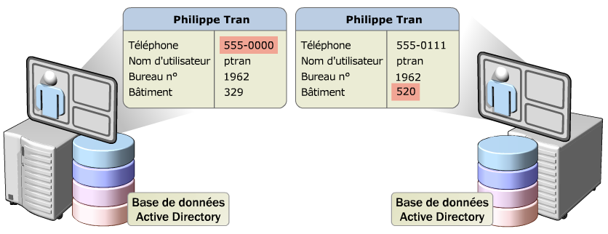
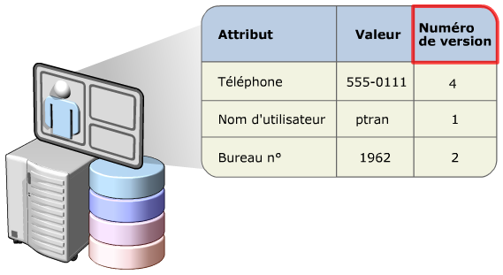
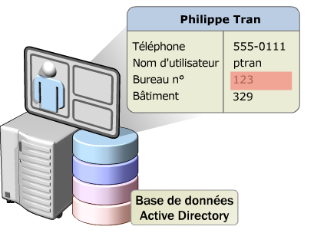
Comment s’effectue une réplication?
AD réplique les mises à jour au niveau attribut, de sorte que seule la valeur d’attribut mise à jour est répliquée.
Chaque attribut possède un numéro de version
Lorsqu’une mise à jour est implémentée, le numéro de version de l’attribut est incrémenté
Réduit le trafic réseau
Réduit le risque de conflit de réplication

Slide 11
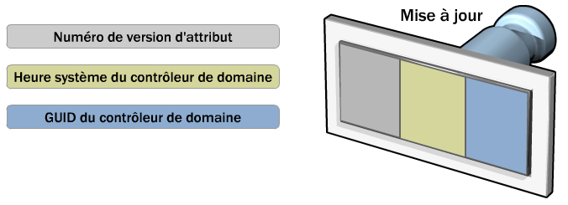
Cachet global unique
Pour résoudre certains conflits, AD emploie un cachet unique global

Slide 12
Présentation de conflits de réplication
La réplication dans AD est basée sur un modèle multi-maîtres
Des conflits peuvent se produire lorsque des mises à jour simultanés sont incohérentes
AD minimise et résout les conflits en:
Répliquant les modifications au niveau attribut
Gérant les compteurs de mise à jour localement sur chaque contrôleur de domaine

Slide 13
Types de conflits
AD résout trois types de conflits:
Conflits d’attribut
Conflits de conteneurs supprimés
Conflits de noms uniques relatifs (RDN)

Slide 14
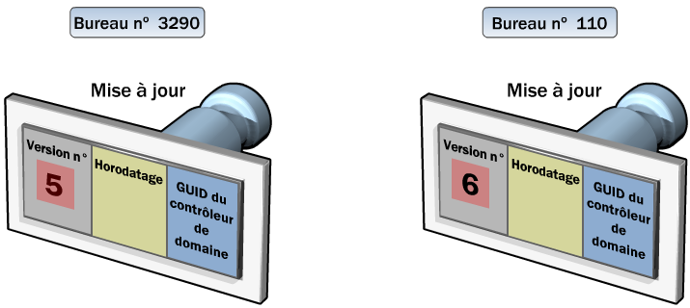
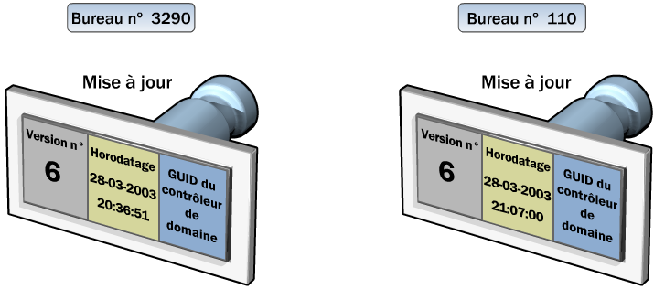
Conflits d’attribut
AD utilise un cachet global unique pour chaque mise à jour d’origine
les numéros de version sont tout d’abord comparés.
S’ils diffèrent, la mise à jour portant le numéro le plus élevé est accepté
Si les numéros de version sont identiques, la mise à jour comportant l’horodatage le plus récent est acceptée

Slide 15
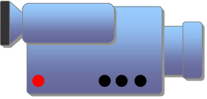
Conflits de conteneurs supprimés
Ce conflits se produit lorsqu’un réplica enregistre la suppression d’un objet conteneur, alors qu’un autre enregistre le placement d’un objet dans ce conteneur
L’objet est déplacé vers un conteneur spécial appelé LostAndFound
Le conteneur est supprimé.

Slide 16
Conflits RDN
Un conflits de nom unique relatif RDN se produit lorsque deux réplica tentent de placer simultanément des objets portant le même RDN dans le même conteneur
L’objet dont le cachet globale unique le plus élevé conserve le RDN
L’autre objet est renommé en ajoutant des informations au RDN
Un administrateur doit renommer le deuxième objet

Slide 17
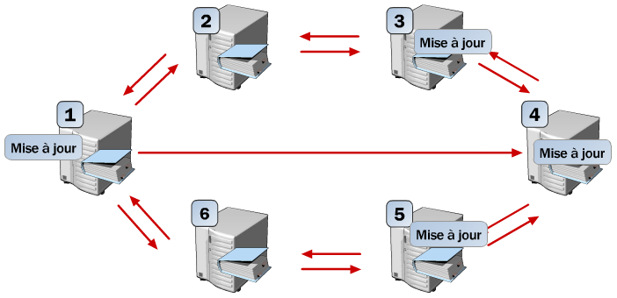
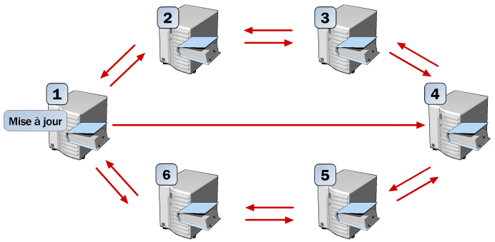
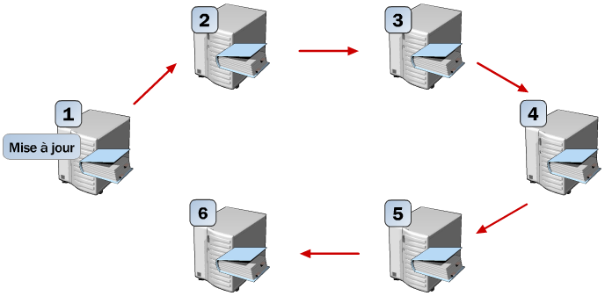
3. Optimisation de la réplication
Chaque mise à jour dans AD finit par être propagée à chaque DC dans le site
Ces chemins multiples peuvent résulter en une réplication redondante de mise à jour sur un même DC
Le blocage des propagations est le processus consistant à éviter une réplication superflue
La réplication AD utilise un système de blocage de propagation
Cette propagation complète est appelée Convergence

Slide 18
4. Topologie de réplication
Définition des partitions d'annuaire
Définition de la topologie de réplication
Génération automatique de la topologie de réplication

Slide 19
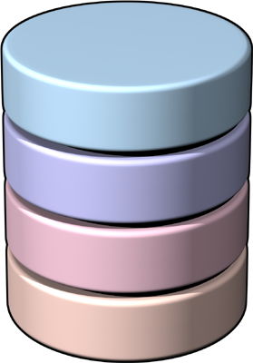
Définition des partitions d'annuaire
Contenu :
Définitions et règles de création et de manipulation d'objets et d'attributs
Forêt
Schéma
Informations sur la structure Active Directory
Configuration
Domaine
Informations sur les objets spécifiques au domaine
<Domaine>
Réplication
configurable
Informations sur les applications
<Application>
Base de données Active Directory

Slide 20



Définition de la topologie de réplication
Topologie de domaine A
Topologie de domaine B
Topologie de configuration
et schéma
La topologie de réplication est l’itinéraire suivi par les données de la réplication à travers un réseau.
Pour créer une topologie de réplication, AD doit déterminer quels DC répliquent les données avec les autres DC.
La topologie de réplication peut différer pour les partitions de schéma, de configuration, de domaines et d’applications.
Les DC qui sont liés par des objets de connexion sont appelés partenaires de réplication.
Les liens qui relient les partenaires de réplication sont appelés objets de connexion.
A1
A2
Topologie de domaine A
Topologie de configuration
et schéma
A1
A2
B2
B1
A3
A4
Contrôleurs de domaine de différents domaines
A3
A4
B3
Contrôleurs de domaine
du même domaine

Slide 21
Génération automatique de la topologie de réplication
KCC
KCC
A2
KCC
A1
A3
A8
A4
Génération automatique de la topologie de réplication
KCC
KCC
A7
A5
A6
KCC
KCC
KCC
Lorsque vous ajoutez des DC à un site, AD utilise KCC pour établir un chemin de réplication entre les DC.
KCC est un processus intégré qui s’exécute sur chaque DC et génère la topologie de réplication pour toutes les partitions d’annuaire contenues dans ce DC.

Slide 22
5. Utilisation des sites pour optimiser la réplication
Définition des sites
Définition des liens de sites
Coût des liens de sites
Réplication à l'intérieur des sites et réplication entre les sites
Définition d'un serveur de tête de pont
Définition du générateur de topologie inter-sites

Slide 23
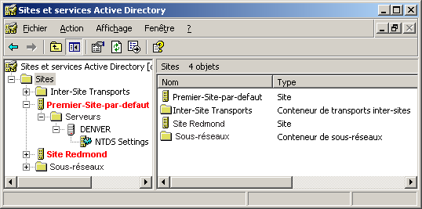
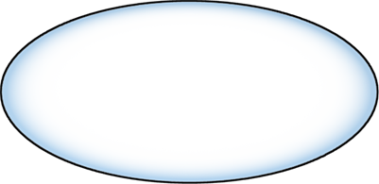


Définition des sites
Sous-réseau IP
A1
Premier-Site-par-defaut
Sous-réseau IP
Sous-réseau IP
B1
Site Redmond
Un site est représenté par un ou plusieurs sous réseaux
Les sites s’appuient sur la structure physique d’un réseau

Slide 24


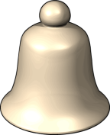
Définition des liens de sites
Pour que deux sites échangent des données de réplication, ils doivent être connectés par un lien de sites
Représente la connexion physique entre les sites
Les attributs de lien de sites déterminent les caractéristiques de la connexion, tels que le coût, la fréquence de la réplication et les protocoles
A1
RPC ou SMTP
A2
Sous-réseau IP
Sous-réseau IP
Site
B1
B2
Lien de sites
Sous-réseau IP
B3
Coût
Sous-réseau IP
Site

Slide 25
Coût des liens de sites
C’est un nombre sans unité de mesure qui représente la fiabilité du réseau.
Plus le coût d’un lien est bas, plus sa priorité est élevée, ce qui en fait un chemin privilégié.
En définissant le coût du lien de sites, vous pouvez déterminer la priorité relative de chaque lien de sites.
La valeur par défaut du coût est de 100 et peut s’échelonner de 1 à 99999.

Slide 26

Réplication à l'intérieur des sites et réplication entre les sites
A1
Sous-réseau IP
A2
Réplication
Sous-réseau IP
La réplication à l'intérieur des sites: Intrasite
Suppose des liaisons réseau rapides et très fiables
Ne réduit pas la taille du trafic de réplications
Utilise un mécanisme de notification de modification

Slide 27



Réplication à l'intérieur des sites et réplication entre les sites
La réplication entre les sites: Intersite
Suppose la disponibilité d'une bande passante limitée et des liaisons réseau non fiables
Compresse tout le trafic de réplications entre les sites
Se produit lors d'une programmation manuelle
A1
Sous-réseau IP
Réplication
A2
Sous-réseau IP
B1
Sous-réseau IP
B2
Réplication
Sous-réseau IP
Réplication

Slide 28


Définition d'un serveur de tête de pont
Envoie et reçoit des données répliquées
Est désigné pour chaque partition du site
Les duplications intersites passent uniquement par des têtes de ponts
Lorsqu’un serveur tête de pont reçoit une mise à jour depuis un autre site, il la communiquera aux DCs de son site suivant la procédure de duplication intrasite
Sous-réseau IP
Serveur de tête de pont
A1
Sous-réseau IP
Réplication
Sous-réseau IP
B1
Sous-réseau IP
Serveur de tête de pont

Slide 29
Définition du générateur de topologie inter-sites
Générateur de topologie inter-sites ISTG
Il sélectionne automatiquement un ou plusieurs DC pour devenir des serveurs de tête de pont.
Il exécute le vérificateur KCC pour déterminer la topologie de réplication et les objets de connexion résultants
A1
Serveur de tête de pont
Sous-réseau IP
A2
Réplication
Sous-réseau IP
B1
Sous-réseau IP
Réplication
B2
Réplication
Sous-réseau IP
Serveur de tête de pont

Slide 30
6. Protocoles de réplication
  RPC (Remote Procedure Call) sur IP:
    C’est le protocole par défaut.
    Fournit une connectivité fiable et à haut débit entre les sites.
    Entre les sites, il permet une réplication de toutes les partitions AD.
  SMTP (Simple Mail Transfer Protocol):
    Il prend en charge la réplication du schéma, de la configuration et du catalogue global entre les sites et entre les domaines.
    Vous ne pouvez pas l’utiliser pour la réplication de la partition de domaine

Slide 31
Exercices
Quels sont les ordinateurs qui disposent d’un réplica d’un domaine donné ?
Les contrôleurs de domaine du même domaine
Pourquoi les services de réplication intégrés à Active Directory sont-ils importants ?
Les mécanismes de réplication permettent de garantir la stabilité de l’information offerte par les services d’annuaires Active Directory en tout point du réseau.

Slide 32
Exercices
Quelles sont les partions qui doivent être répliquées au sein d’un domaine donné ?
Les partitions de schéma, de configuration et de domaine doivent être répliquées.
Quelles sont les partions qui doivent être répliquées entre des domaines d’une même forêt ?
Au sein de la forêt, seules les partitions de schéma, de configuration doivent être répliquées.

Slide 33
Exercices
Qu’est ce qu’on entend par Réplication Multi-maîtres ?
Il s’agit du modèle de réplication utilisé par AD. Dans ce modèle n’importe quel DC accepte et réplique les modifications de l’annuaire.
Que se passe-t-il lorsque deux administrateurs modifient les valeurs d’un attribut d’un même compte utilisateur ?
Un conflit de réplication se produira puisque le même attribut sera modifié dans le même cycle de réplication. La modification qui a le numéro de version la plus grande l’emportera.

Slide 34
Exercices
AD gère deux grands types de réplications. Lesquelles ?
AD utilise la réplication intra-site pour répliquer rapidement les données d’un site tandis que la réplication inter-sites sera utilisée pour répliquer les données entre les sites en fonction du temps et d’un planning hebdomadaire.
Qu’est ce qu’une réplication urgente ?
Au lieu d’attendre ces 15 secondes, les mises à jour des attributs de sécurité sensibles déclenchent une notification de modification immédiate.

Slide 35
Exercices
Quels protocoles peuvent être utilisés pour répliquer les données de l’annuaire Active Directory ?
Les réplications intrasite utilisent les RPC sur IP. Les réplications intersites utilisent le protocole RPC sur IP ou le protocole SMTP.
Est-il possible de répliquer la partition de domaine de deux contrôleurs de domaine du même domaine à l’aide du protocole SMTP ?
Non. Le protocole SMTP ne peut être utilisé que pour répliquer les partitions de schéma, de configuration et de catalogues.

Slide 36
Exercices
Quelle est la latence de réplication au sein d’un site Active Directory comprenant des OS Win Server 2003?
15 secondes
Quel est le rôle d’un serveur tête de pont ?
Le serveur tête de pont distant reçoit les modifications et les réplique vers les contrôleurs de son site.

